Slide 1
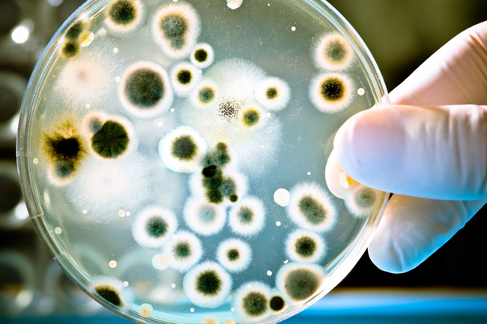
Биология 7-сынып
Тарау атауы: Микробиология
және биотехнология
Сабақтың тақырыбы: Бактериялардың формаларының әртүрлілігі. Бактериялардың таралуы. Зертханалық жұмыс№12«Пішен таяқшасының сыртқы пішінін қарастыру» Бұршақ тұқымдастардың тамырындағы түйнек бактериялары

Slide 2
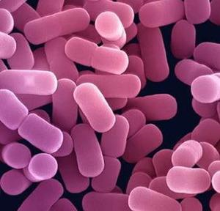
Оқу мақсаты:
-Пішен таяқшасының сыртқы пішінін қарастырырып зерттей алады.
-Пішен таяқшасының сыртқы пішінін қарастырырып зерттей алады
-Пішен таяқшасының сыртқы пішінін қарастырырып зерттей алады.
бактериялар формаларының әртүрлілігін сипаттау
Бактериялардың түрлі формаларын зерттеу.
Бағалау критерийлері
-Бактериялардың формаларының әртүрлілігін, таралуын сипаттайды. -Бактериялардың формаларының әртүрлілігімен ажыратады.

Slide 3
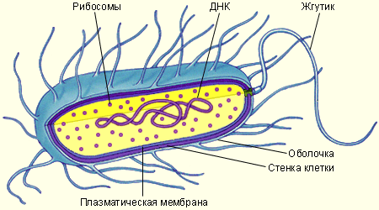
Бактерия жасушасының құрылысы
Рибосомалар
Талшық
Цитоплазма
Капсула
Жасуша қабырғасы
Плазмалық мембрана

Slide 4
Бактериялардың формалары
Вибрион

Slide 5
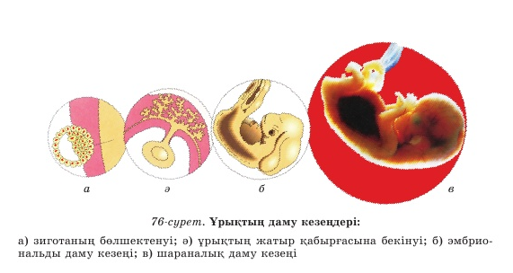

Slide 6
Плацента – ана мен шарана ағзасы арасындағы байланысты жүзеге асыратын мүше. Шарананың тыныс алуын, қоректенуін және зат алмасу өнімдерінің бөлінуін плацента қамтамасыз етеді. Қоректік заттар мен оттек ана қанынан шарана қанына плацентаның сыртқы бетіндегі көптеген бүрлер арқылы енеді. Көмірқышқыл газы мен алмасу өнімдері де бүрлер арқылы шығарылады.

Slide 7
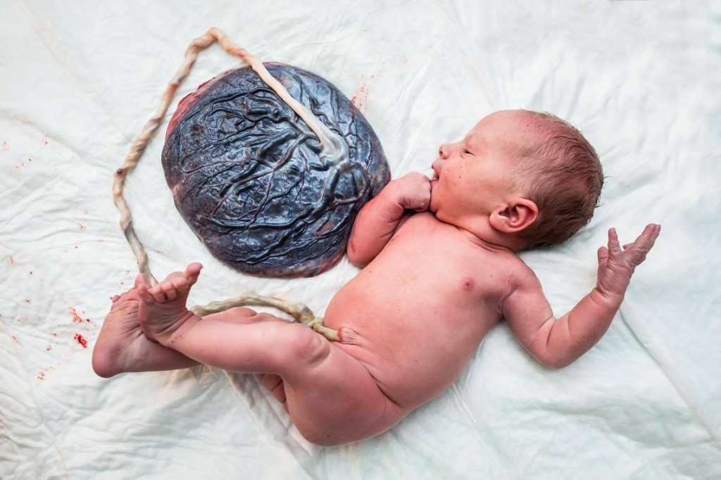
Плацента – әртүрлі екі ағза – ана және баласының бір-біріне бірігіп кеткен жасушаларынан түзілетін ерекше мүше. Жануарлар дүниесі эволюциясында плацента тек сүтқоректілер класына тән «соңғы жетістік» болғанын еске түсірейік.

Slide 8
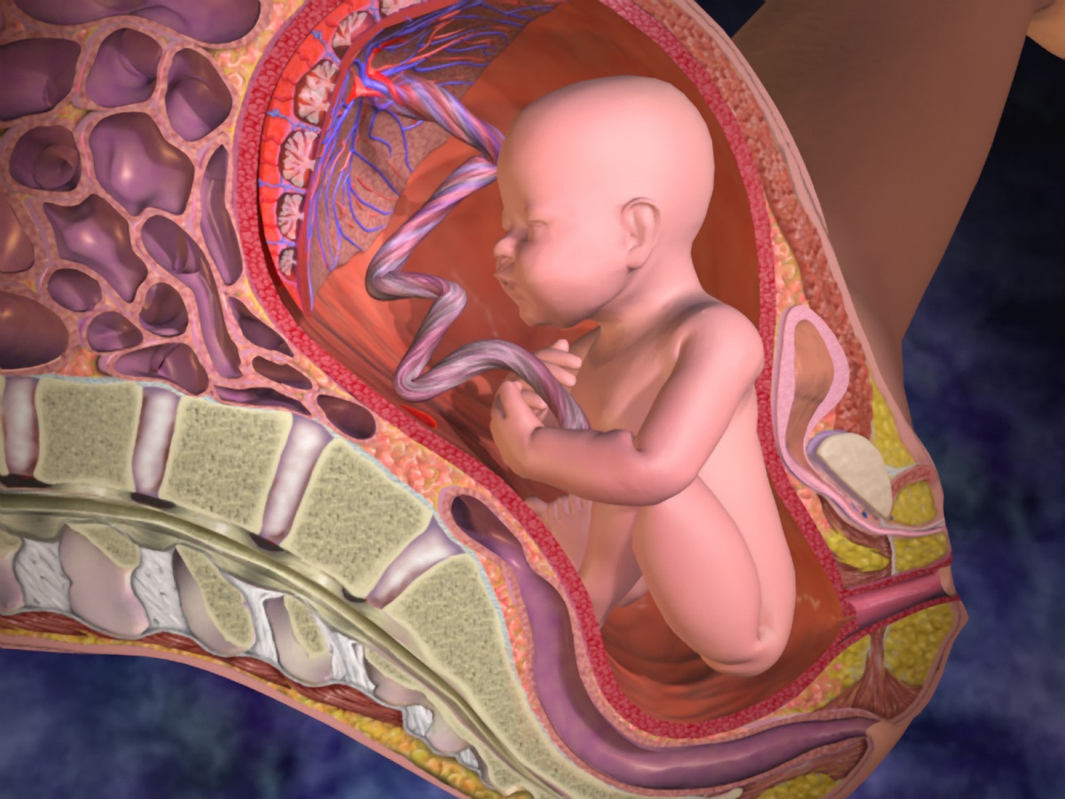
Плацентаға байланысты жаңа туған ағза едәуір қалыатасқан және жетілген болып дүниеге келеді, олардың тірі қалу пайызы басқа көбею формасына қарағанда еселеп артық болады.

Slide 9
Ана және ұрық арасында тікелей қан ағысы жоқ. Олардың қаны араласпайды. Ана мен болашақ нәрестесі – әртүрлі екі ағза. Плацентаны нәрестемен байланыстыратын үш қан тамыры – кіндік венасы (артерия қаны) және кіндіктің екі 2 артериясы кіндікбау (кіндікті) түзеді. Бала туған кезде кіндікбауды кеседі. Кіндік өмір бойы қалады.
Сонымен қатар плацента прогестерон гормонын бөледі, себебі сары дене енді ескірді және «жүктілік гормонының» қажетті деңгейін сақтай алмайды.

Slide 10
Жүкті әйел гигиенасы
Ұрықтың жатырда даму кезеңі жүктілік деп аталады. Ол 270-280 тәулікке созылады. Жүктіліктің алғашқы белгісі – менструация циклінің тоқтауы. Жүктілік кезінде әйелдің басы айналып, жірегі айнуы мүмкін. Сүт бездері үлкейеді, ұйқышыл болады.

Slide 11
Жүктілік кезінде қатаң түрде сақтау қажет ережелер:
Қатты шаршамау; биік өкшелі аяқ киім кимеу; толыққанды тамақтану; дәрігердің тағайындауынсыз ешқандай дәрі-дәрмек қабылдамау; темекі шекпеу; алкогольді ішімдік ішпеу; көп қимылдау т.б.

Slide 12
Бұл ережелерді сақтамау түрлі кемшіліктерді тудыруы мүмкін. Мысалы, ата ана мас болса, ақауы бар бала тууы мүмкін. Темекі шегетін ата анадан да әртүрлі ауытқуы бар бала туады. Кейбір дәрілік препараттардың бір таблеткасының өзі ұрықтың дамуының бұзылуына апарып соғуы мүмкін. Вирустар да теріс әсер етуі ықтимал.

Slide 13
Тапсырма 1
Оқулықта берілген таұырыпты оқи отырып, жүкті әйел гигиенасы туралы дәптерге сипаттандар.

Slide 14
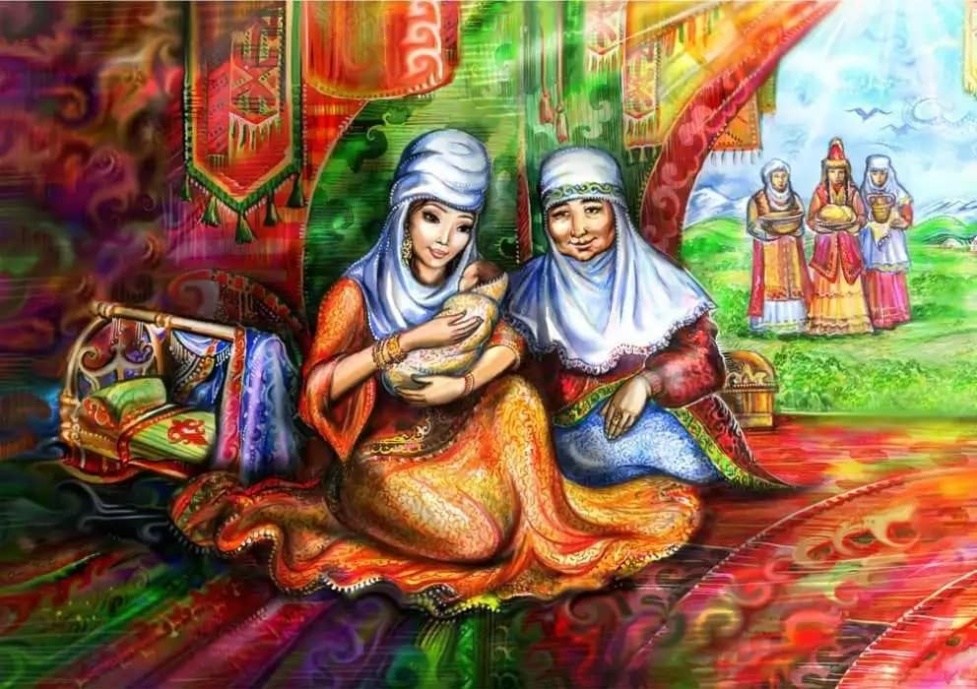
Тапсырма 2
Жүкті әйелге байлынысты қазақтың қандай ырымдарын білесіз.

